Slide 1
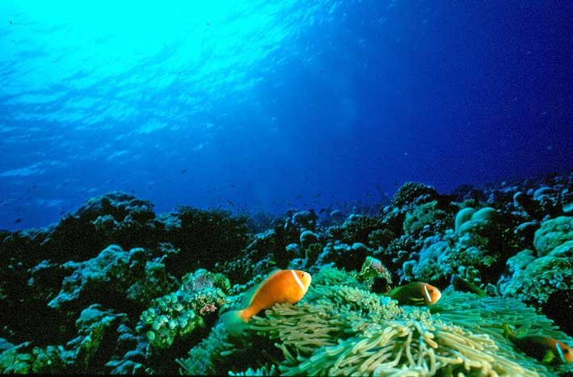
GRAU DE CIÈNCIES DEL MAR
Informació administrativa i de matriculació
Curs 2021-22

Slide 2
QUAN HE DE MATRICULAR-ME?
Dia: 19 de juliol de 2021
On: online
Horari:
1r Torn.: a les 10:00 hores
2n Torn: a les 11:00 hores
3r Torn: a les 12:00 hores
Consulteu a la web la distribució per Doc. Identitat:
http://www.ub.edu/ciencies-terra

Slide 3
COM HE DE MATRICULAR-ME?
1r. Abans de fer la matrícula, cal que obtinguis l’identificador UB:
http://www.ub.edu/monub/ajuda/
2n. Després d’obtenir l’identificador UB, pots iniciar l’Automatrícula en el dia i hora assignades
http://www.ub.edu/monub/

Slide 4
QUANTS CRÈDITS HE DE MATRICULAR?
60 crèdits si voleu cursar el grau a Temps Complet
30 crèdits si voleu cursar el grau a Temps Parcial

Slide 5
Normativa de Permanència
* Modalitat Temps Complet: matrícula 60 crèdits
1r any: cal aprovar un mínim de 18 crèdits
* Modalitat Temps Parcial: matrícula 30 crèdits
1r any: cal aprovar un mínim de 6 crèdits

Slide 6
IMPORT DE LA MATRÍCULA
D’acord amb el Decret de Preus que fixa la Generalitat de Catalunya (DOGC 01.07.2021)
Grau de Ciències del Mar: 25,04€ per crèdit
* S’ha d’afegir:
- Gestió d’expedient acadèmic: 69,80€
- Serveis específics i de suport a l’aprenentatge: 70€
- Assegurança obligatòria menors 28 anys: 1’12€
* Serveis opcionals:
- Esports UB - Escola Idiomes Moderns
- Fundació Solidaritat - Assegurança voluntària

Slide 7
COM PUC REDUIR L’IMPORT
DE LA MATRÍCULA?
* Matrícula condicional com a becari:
Tenir l’ACREDITACIÓ ECONÒMICA POSITIVA de l’AGAUR abans
de matricular-se.
Sol·licitar la BECA EQUITAT: reducció del preu dels crèdits que es
matriculen per primera vegada.
Sol·licitar la BEGA GENERAL.
* Matrícula d’honor en el batxillerat: cal acreditar-ho amb
el certificat de notes si has estudiat fora de Catalunya.
* Família nombrosa: cal acreditar-ho amb el carnet vigent.
* Ajuts UB
Més informació:http://www.ub.edu/beques/grausimasters/

Slide 8
Modalitats de Pagament
PAGAMENT ÚNIC
Pagament a efectuar en les següents
entitats bancàries: Caixabanc, BBVA
i Banc de Santander
Termini màxim: 7 dies naturals a comptar
des de la formalització de la matrícula
PAGAMENT ÚNIC
DOMICILIAT
En alguna de les entitats col·laboradores
de la UB
Termini màxim: 7 dies naturals a comptar
des de la formalització de la matrícula
PAGAMENT FRACCIONAT
en 3 o 7 terminis
No és un pagament domiciliat
Per a matrícules d’imports iguals
o superiors a 300 €
PRÉSTEC AGAUR
PAGAMENT FRACCIONAT
Banc de Sabadell
Per a matrícules d’imports iguals
o superiors a 500 €

Slide 9
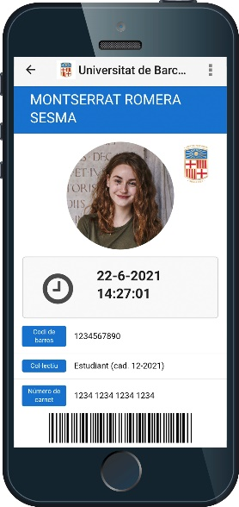
TUI (Targeta Universitària Intel·ligent)
Campanya TUI: dirigida a l'alumnat de nou accés, del 7 al 22 de setembre. Mitjançant l'aplicació de CITA PRÈVIA a l’ estand del Banco Santander
Aquest any es posa en marxa el Carnet digital , disponible des de l’aplicació mòbil SocUB, t’identifica com a membre de la comunitat universitària, et permet fer gestions i tràmits telemàtics a la Universitat.
Ves a SocUB i descobreix tot el que t’ofereix!
Universitat de Barcelona - Carnet de la UB

Slide 10
SI TENIU DUBTES MENTRE US
ESTEU MATRICULANT
Telèfons de contacte:
93 402 13 36
93 402 13 37
Correu electrònic:
secretaria.ciencies.terra@ub.edu

Slide 11
Adreces d’interès
La vostra Facultat:
www.ub.edu/ciencies-terra
Espai d’informació i comunicació dels estudiants
www.ub.edu/monub

Slide 12
Gràcies per la vostra atenció
i
Benvingudes i Benvinguts
a la Facultat!

